Slide 1
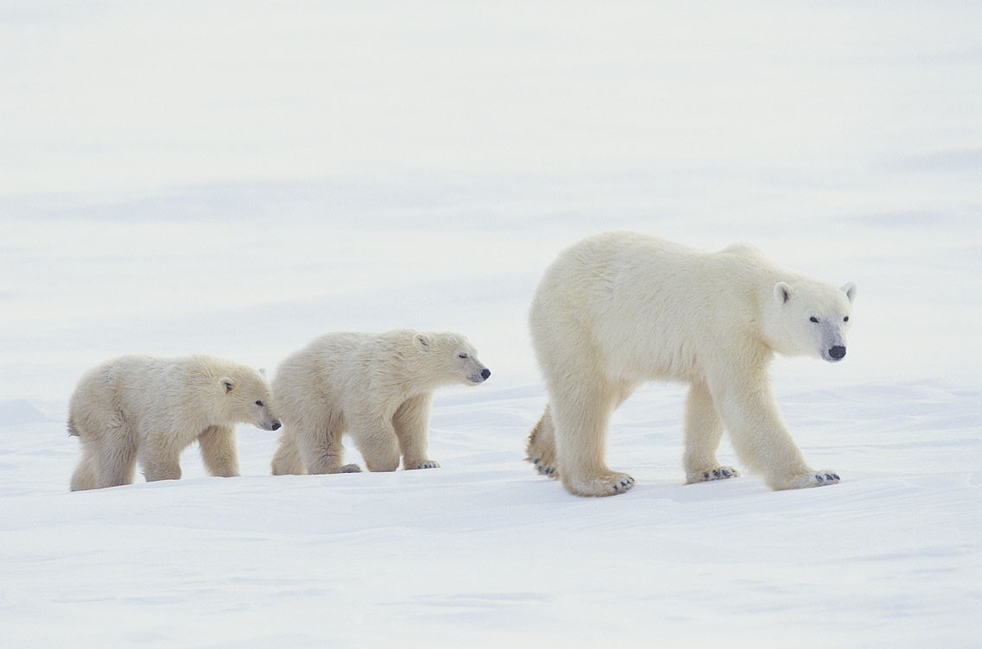
Международно-правовая защита животного и растительного мира
Гатальская Мария, группа П-43

Slide 2
Основные направления в области охраны растительного и животного мира
1) охрана природных комплексов на региональной основе (охрана национальных парков, ограничение охоты и отлова, запрет вывоза животных и растений с национальных территорий);
2) охрана редких и находящихся под угрозой исчезновения видов животного и растительного мира;
3) защита мигрирующих видов животных, пересекающих государственные границы;
4) добыча и промысел живых ресурсов моря с целью их рационального использования;
5) защита растений и растительного мира от болезней и вредителей.

Slide 3
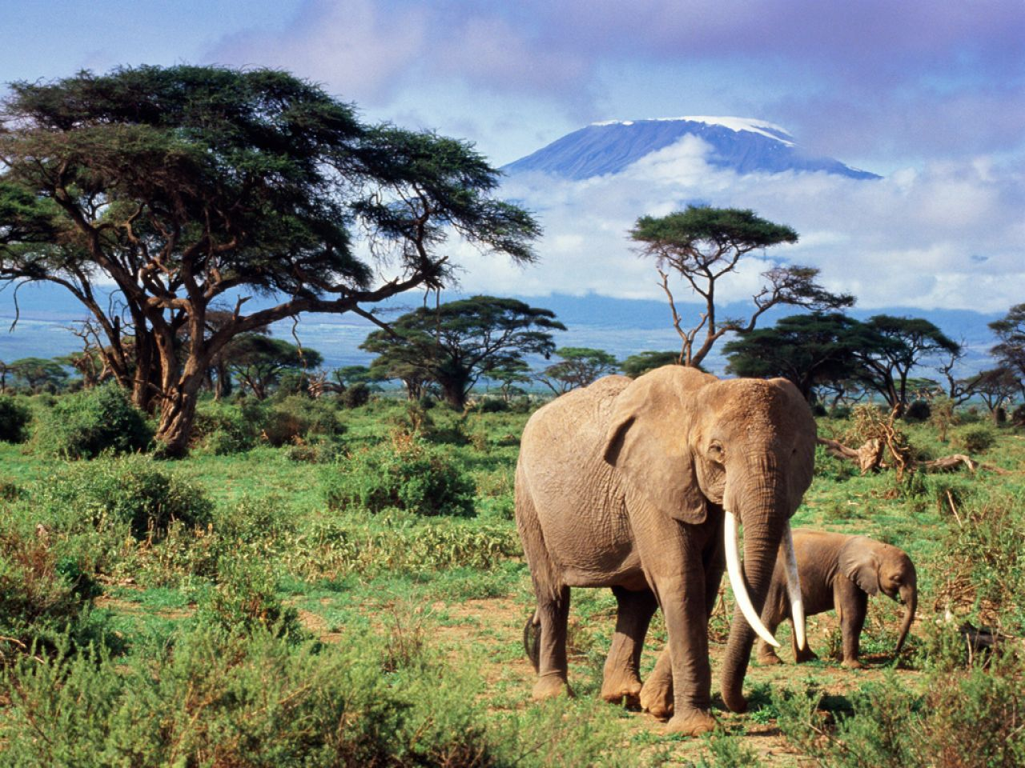
Конвенция о сохранении фауны и флоры в их природном состоянии 1933 г.
сохранение природной фауны и флоры достигается путями – создания национальных парков и заповедников;
регулирование охоты и коллекционирования; одомашниванием экологически ценных диких животных;
установление контроля над торговлей охотничьими трофеями и производством изделий из них;
запрещение некоторых видов охоты.

Slide 4
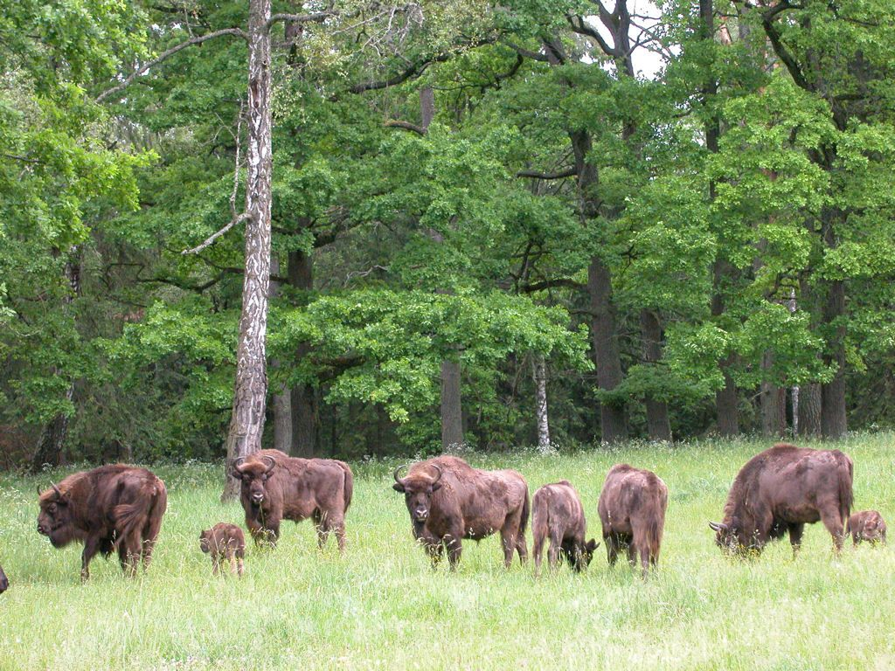
Конвенция об охране всемирного культурного и природного наследия 1972г.
Под природным наследием Конвенция понимает:
природные памятники, созданные физическими и биологическими образованиями или группами таких образований, имеющие выдающуюся универсальную ценность с точки зрения эстетики или науки;
геологические и физиографические образования и строго ограниченные зоны, представляющие ареал подвергающихся угрозе видов животных и растений, имеющих выдающуюся универсальную ценность с точки зрения науки или сохранения;
природные достопримечательные места или строго ограниченные природные зоны, имеющие выдающуюся универсальную ценность с точки зрения науки, сохранения или природной красоты;
любое государство-участник Конвенции может обращаться с просьбой о предоставлении международной помощи в пользу ценностей культурного или природного наследия, имеющих выдающуюся универсальную ценность, расположенных на его территории.

Slide 5
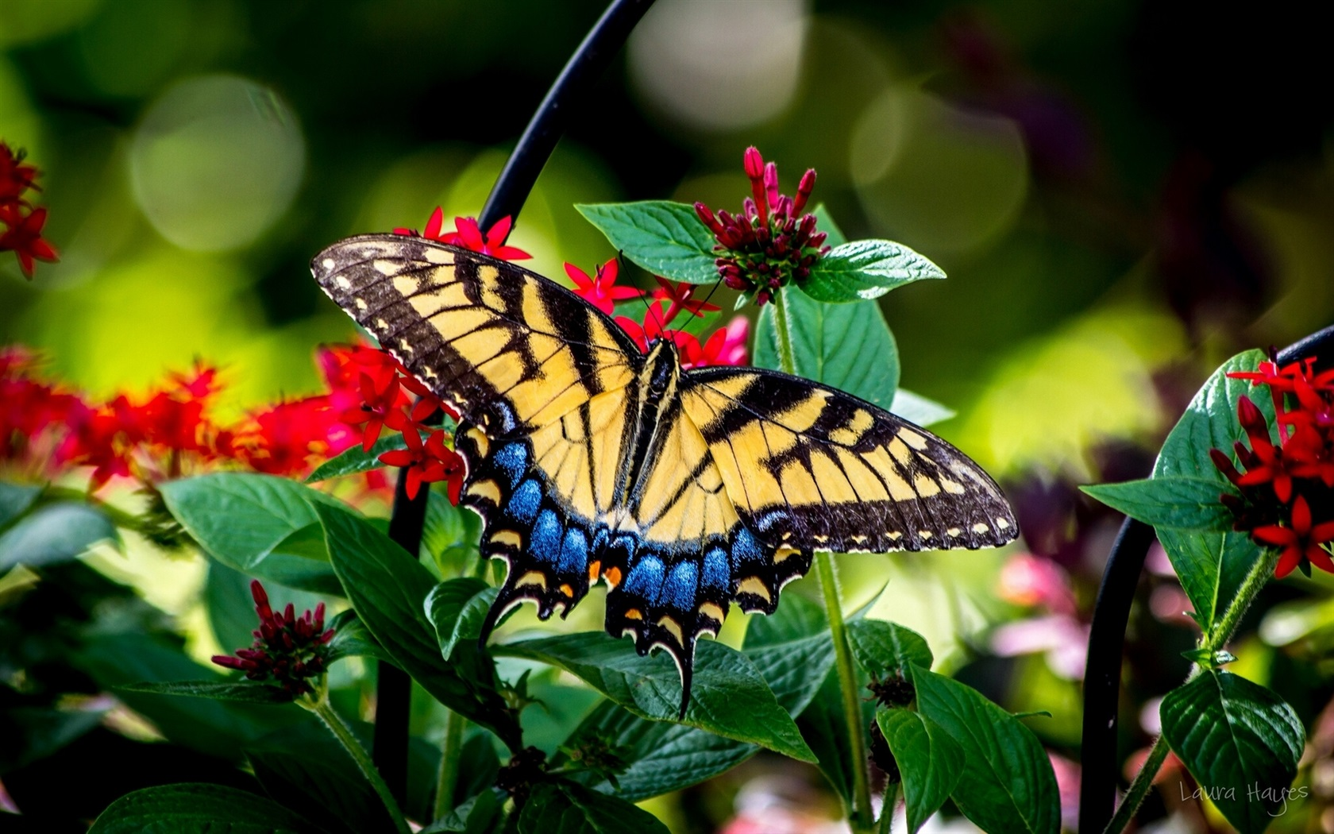
Конвенция о биологическом разнообразии 1992 г.
основным условием сохранения биологического разнообразия является сохранение in-situ экосистем и естественных мест обитания, поддержание и восстановление жизнеспособных популяций, видов в естественных условиях, и здесь большая и традиционная зависимость многих местных общин и коренного населения, которые являются хранителями традиционного образа жизни, от биологических ресурсов и желательно совместного пользования на справедливой основе выгодами, связанными с применением традиционных знаний, нововведений и практики, имеющих отношение к сохранению биологического разнообразия и устойчивому его использованию;
участники Конвенции обязались разрабатывать национальные стратегии, планы и программы сохранения и устойчивого использования биологического разнообразия.

Slide 6
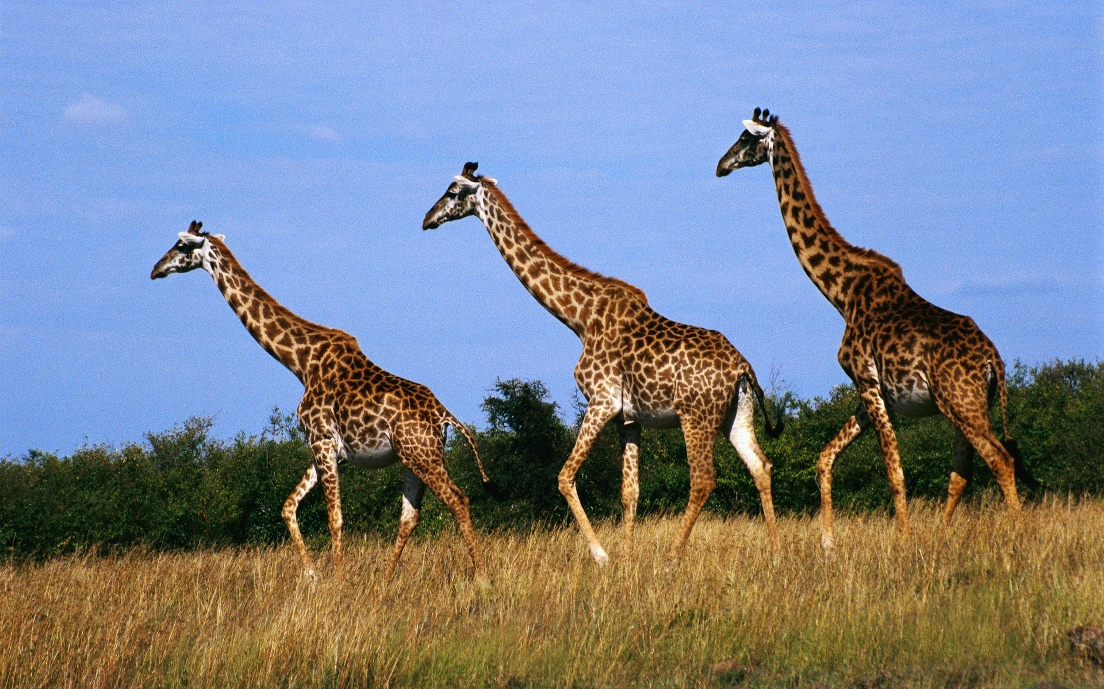
Конвенция об охране мигрирующих видов диких животных 1979 г.
цель – защита животных, мигрирующих через национальные границы или вне этих границ;
содержится перечень исчезающих видов животных, которые являются предметом соглашения государств (цель соглашений – восстановление мигрирующего вида)

Slide 7
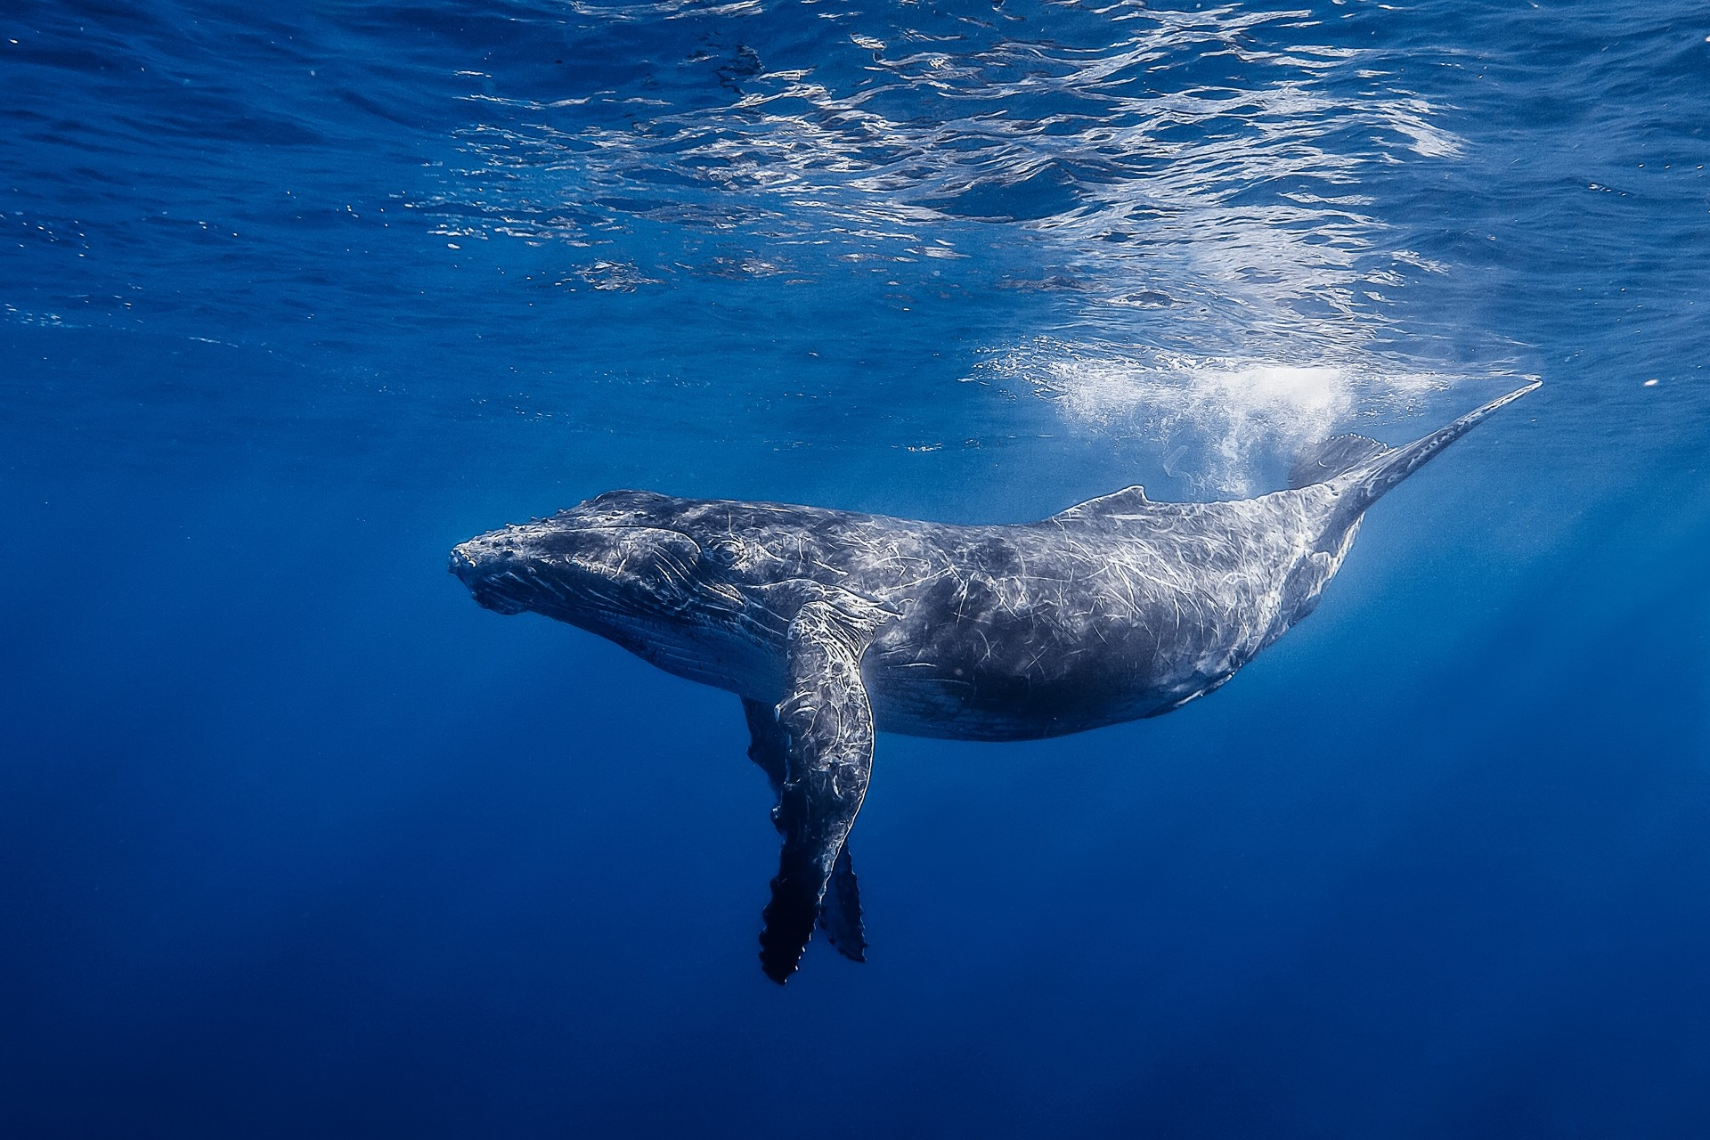
Договоры, охраняющие одну популяцию
1) Международная конвенция по регулированию китобойного промысла 1946 г. (предусматривает охрану всех видов китов от истребления; Международная китобойная комиссия ежегодно утверждает приложение к Конвенции 1946 г., в котором определяются охраняемые и неохраняемые виды китов, устанавливаются сезоны и районы промысла, типы орудий промысла).
2) Соглашение о сохранении белых медведей 1973 г..
3) Конвенция об охране и рациональном использовании ламы-витони 1979 г. (запрещается охота на этот вид лам и незаконная торговля ими; в целях восстановления популяции создаются национальные парки и заповедники).

Slide 8
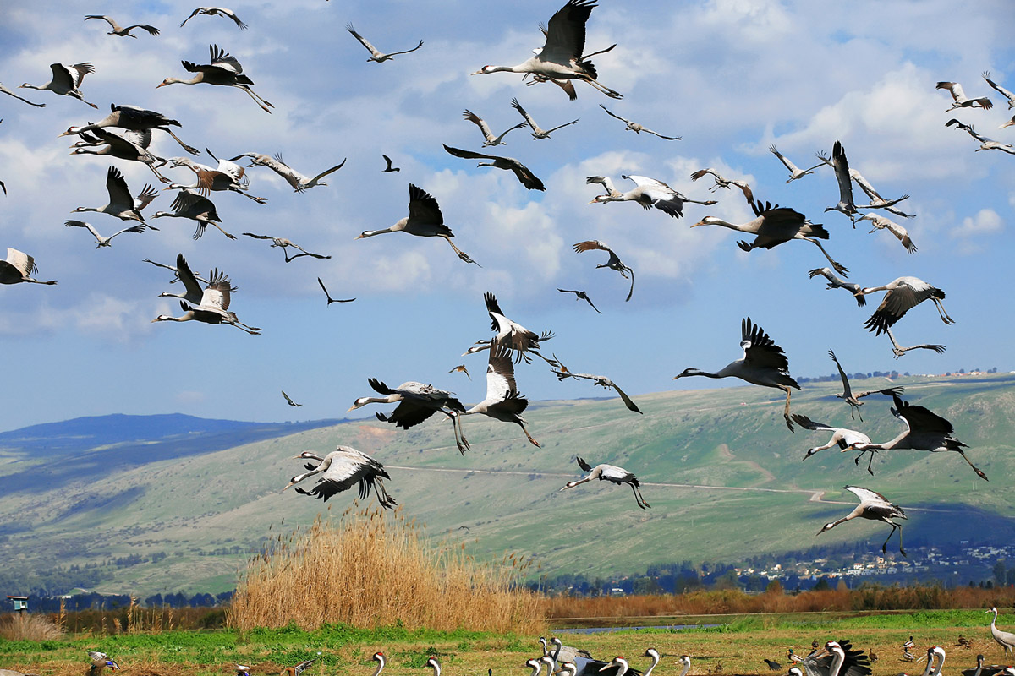
Охрана диких птиц
1) Международная конвенция об охране птиц 1950г. (охраняет всех птиц в период размножения, перелетных птиц во время пролета к местам гнездования; в течение всего года под охраной находятся виды птиц, которым грозит вымирание; запрещается их ввоз, вывоз, перевозка, продажа, содержание в неволе в период охраны; запрещается снятие или уничтожение гнезд)
2) Конвенция о водно-болотных угодьях, имеющих международное значение, главным образом в качестве местообитания водоплавающих птиц 1971 (цель – приостановить постепенное наступление на водно-болотные угодья и их уничтожение).

Slide 9
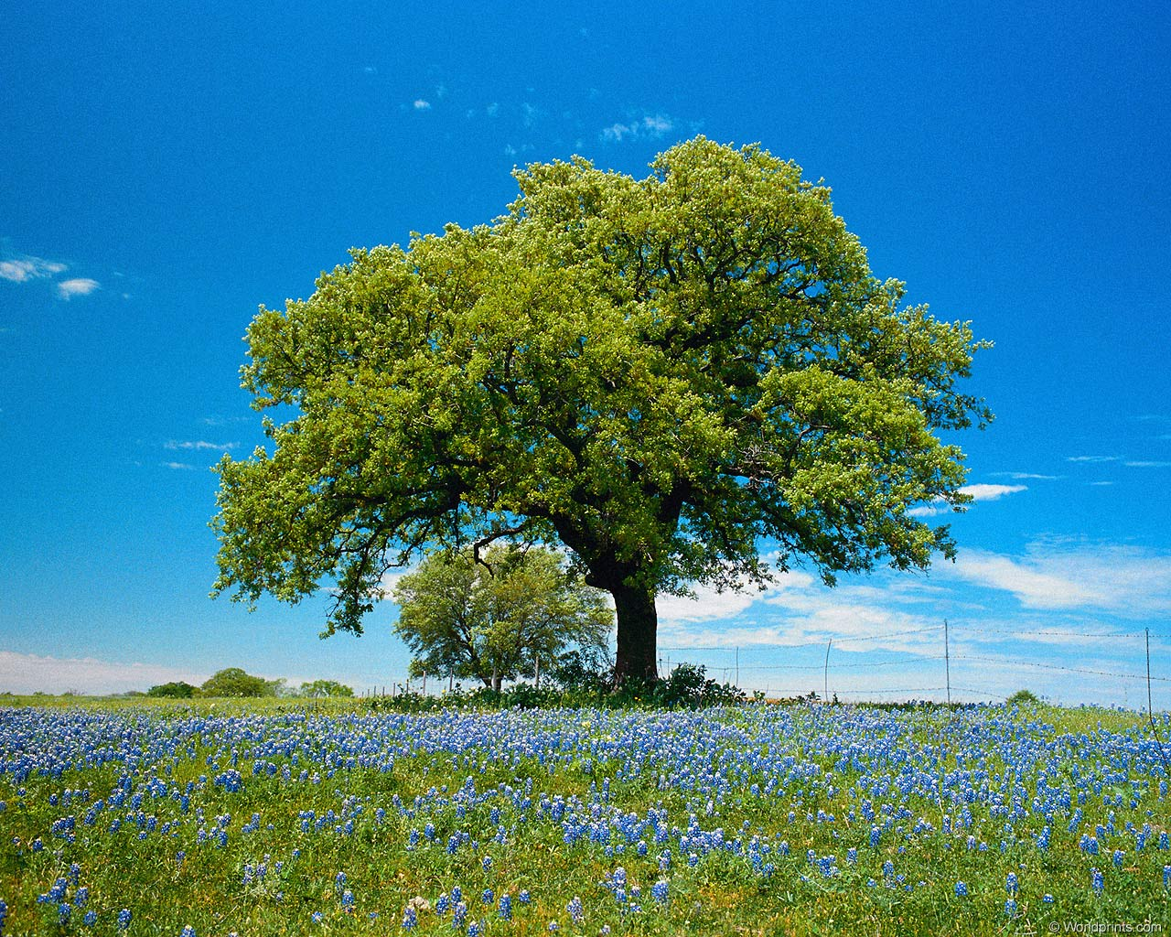
Охрана растительного мира
Международное соглашение по тропической древесине 1983 (цель – содействие расширению и диверсификации международной торговли тропической древесиной, поддержка исследований с целью рационального использования лесов и освоения запасов древесины).
Международная конвенция по защите растений (каждый участник создает официальную организацию по охране растений в целях инспекции культивируемых площадей и партий растений на наличие вредителей; выдачи удостоверений о фитосанитарном состоянии и происхождении растений и растительных продуктов; проведения исследований в области охраны растений).
И др.

